Slide 1

第2课时
氧化剂和还原剂

Slide 2

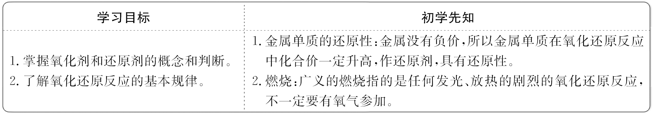

Slide 3

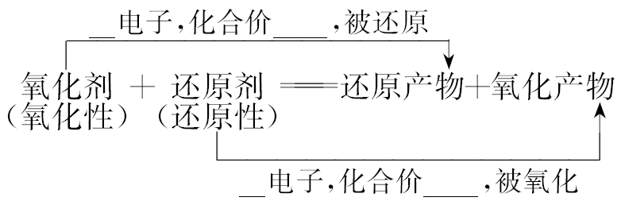
一、氧化剂和还原剂
1.相应关系：
得
降低
失
升高

Slide 4
2.相关概念：
(1)氧化剂是_______(或电子对偏向)的反应物，氧化
剂具有氧化性，氧化性指_______的性质或能力。
(2)还原剂是_______(或电子对偏离)的反应物，还原
剂具有还原性，还原性指_______的性质或能力。
(3)氧化产物：反应物中的某元素发生_____反应所对
应的生成物。
得电子
得电子
失电子
失电子
氧化

Slide 5
还原
(4)还原产物：反应物中的某元素发生_____反应所对
应的生成物。

Slide 6
二、常见的氧化剂和还原剂
 | 物质种类 | 常见物质
氧 化 剂 | 部分非金属单质 | __、___等
 | 含有高价态元素的化合物 | _______、____、_____、FeCl₃等
还 原 剂 | 活泼的金属单质 | Al、Zn、Fe等
 | 某些非金属单质 | __、__等
 | 某些非金属氧化物 | ___、SO₂等
O₂
Cl₂
HNO₃
KMnO₄
浓硫酸
H₂
C
CO

Slide 7
三、氧化性和还原性
1.氧化性和还原性：
(1)氧化性：氧化剂所表现出_______的性质。
(2)还原性：还原剂所表现出_______的性质。
得电子
失电子

Slide 8
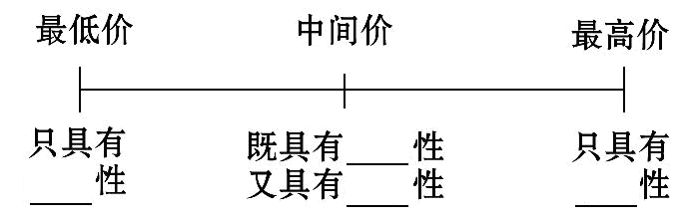
2.氧化性、还原性和元素化合价之间的关系：
氧化
还原
还原
氧化

Slide 9
四、氧化还原反应的存在
1.有利于人类生活和生产：金属的冶炼、电镀、燃料的燃烧等。
2.对人类生活和生产不利：易燃物的自燃、食物的腐败、钢铁的锈蚀等。

Slide 10
【自我小测】
1.氢气还原氧化铜：CuO+H₂ Cu+H₂O，该反应中
( )
A.CuO作还原剂 B.CuO作氧化剂
C.铜元素化合价不变 D.铜元素化合价升高
△
====

Slide 11
【解析】选B。该反应中氧化铜得电子元素化合价降低，作氧化剂，A错误，B正确；该反应前后，铜元素的化合价由+2价变为0价，所以铜元素的化合价降低，C错误，D错误。

Slide 12
2.在泡沫橡胶的制造中，要利用以下反应制得氧气：2H₂O₂ 2H₂O+O₂↑，该反应中的H₂O₂( )
A.仅为氧化剂
B.仅为还原剂
C.既是氧化剂又是还原剂
D.既不是氧化剂又不是还原剂
△
====

Slide 13
【解析】选C。在反应中H₂O₂中O由-1价部分降低为-2价、部分升高为0价，既得电子又失电子，所以H₂O₂既是氧化剂又是还原剂，C正确。

Slide 14
3.下列粒子不具有还原性的是( )
A.Na⁺ B.H₂ C.S²⁻ D.Fe²⁺
【解析】选A。A项，Na⁺中钠元素处于最高价态，只具有氧化性，无还原性；B项，H₂中氢元素为0价，处于中间价态，既有氧化性也有还原性；C项，S²⁻中硫元素处于最低价态，只有还原性；D项，Fe²⁺中铁元素处于中间价态，既有氧化性也有还原性。

Slide 15
4.下列反应中盐酸表现氧化性的是( )
A.NaOH+HCl====NaCl+H₂O
B.Zn+2HCl====ZnCl₂+H₂↑
C.MnO₂+4HCl(浓) MnCl₂+2H₂O+Cl₂↑
D.CuO+2HCl====CuCl₂+H₂O
△
====

Slide 16
【解析】选B。盐酸的溶质氯化氢中含氢和氯两种元素，氢元素化合价降低生成氢气表现氧化性，而氯元素化合价升高产生氯气表现还原性；A、D两项不是氧化还原反应，故选B。

Slide 17
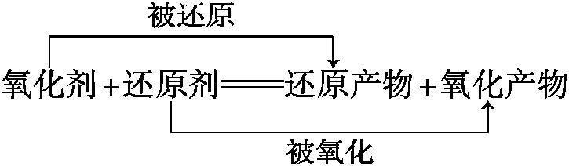
一、物质氧化性、还原性强弱的比较
1.根据氧化还原反应方程式判断：
较强氧化性的氧化剂跟较强还原性的还原剂反应，生成较弱还原性的还原产物和较弱氧化性的氧化产物。

Slide 18
氧化性：氧化剂>氧化产物
还原性：还原剂>还原产物
特点：比什么性，找什么剂，产物之性小于剂。

Slide 19
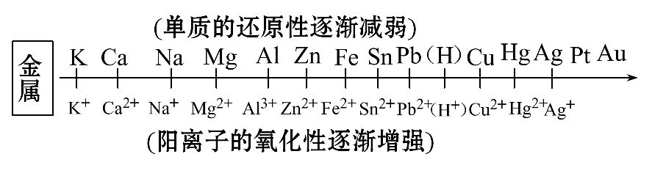
2.根据金属活动性顺序判断：

Slide 20
【易错提醒】
(1)物质氧化性、还原性的强弱取决于物质得、失电子的难易程度，与得、失电子数目的多少无关。
(2)对同一元素而言，一般价态越高，氧化性越强；价态越低，氧化性越弱。

Slide 21
(3)氧化性或还原性还受下列因素的影响。
①温度：如浓硫酸的氧化性比冷的浓硫酸的氧化性要强。
②浓度：如浓盐酸的还原性大于稀盐酸。
③酸碱性：如KMnO₄的氧化性随溶液酸性的增强而增强。

Slide 22

【题组过关】
1.(2016·福州高一检测)在常温下发生下列反应：
①16H⁺+10Z⁻+2 ====2X²⁺+5Z₂+8H₂O
②2A²⁺+B₂====2A³⁺+2B⁻
③2B⁻+Z₂====B₂+2Z⁻
根据上述反应，判断下列结论错误的是( )

Slide 23
A.溶液中可发生反应Z₂+2A²⁺====2A³⁺+2Z⁻
B.Z₂在①③反应中为还原剂
C.氧化性强弱的顺序为 >Z₂>B₂>A³⁺
D.X²⁺是 的还原产物
【解题指南】解答本题应注意以下两点：
(1)明确应用方程式来判断氧化性和还原性的强弱。
(2)正确标出方程式中各元素的化合价。

Slide 24
【解析】选B。A项，根据方程式③可知Z₂的氧化性强
于B₂，根据方程式②可知B₂氧化性强于A³⁺，所以溶液
中可发生反应Z₂+2A²⁺====2A³⁺+2Z⁻，正确；B项，Z₂在
①③反应中分别为氧化产物和氧化剂，B错误；C项，
根据氧化剂的氧化性大于氧化产物的氧化性，氧化性
强弱的顺序为 >Z₂>B₂>A³⁺，C正确；D项，①中X元
素的化合价由+7价降低到+2价，X²⁺是还原产物，D正
确。

Slide 25
【延伸探究】
(1)②方程式中的还原剂为__________，每有1 mol A²⁺参加反应，转移__________mol电子。
提示：A²⁺ 1。②方程式中，A²⁺的化合价升高，被氧化作还原剂，每有1 mol A²⁺参加反应，转移1 mol电子。
(2)根据方程式判断，A²⁺、B⁻和Z⁻三种离子的还原性由强到弱的顺序为__________。
提示：A²⁺、B⁻、Z⁻。

Slide 26

2.(2016·宝鸡高一检测)PbO₂、KMnO₄、Cl₂、FeCl₃、CuCl₂的氧化性依次减弱。下列反应在水溶液中不可能发生的是( )
A.Cu+2Fe³⁺====Cu²⁺+2Fe²⁺
B.10Cl⁻+2 +16H⁺====2Mn²⁺+5Cl₂↑+8H₂O
C.2Fe²⁺+Cl₂====2Fe³⁺+2Cl⁻
D.5Pb²⁺+2 +2H₂O====5PbO₂+2Mn²⁺+4H⁺

Slide 27
【解析】选D。A项，Cu+2Fe³⁺====Cu²⁺+2Fe²⁺，反应中
Fe³⁺为氧化剂，Cu²⁺为氧化产物，Fe³⁺氧化性大于Cu²⁺
氧化性，A正确；B项，10Cl⁻+2 +16H⁺====
2Mn²⁺+5Cl₂↑+8H₂O，反应中 为氧化剂，氯气为氧
化产物， 氧化性强于氯气，B正确；C项，2Fe²⁺+
Cl₂====2Fe³⁺+2Cl⁻，反应中氯气为氧化剂，Fe³⁺为氧化
产物，氯气的氧化性强于Fe³⁺，C正确；D项，5Pb²⁺+

Slide 28
2 +2H₂O====5PbO₂+2Mn²⁺+4H⁺，反应中 为氧化
剂，二氧化铅为氧化产物， 氧化性强于二氧化
铅，与题目中PbO₂氧化性强于KMnO₄相矛盾，D错误。

Slide 29

【补偿训练】
1.酸性溶液中分子或离子还原性强弱为SO₂>I⁻>Fe²⁺>
H₂O₂>Cl⁻，则下列反应不可能发生的是( )
A.2Fe³⁺+2H₂O+SO₂====2Fe²⁺+ +4H⁺
B.2Fe²⁺+Cl₂====2Fe³⁺+2Cl⁻
C.I₂+SO₂+2H₂O====H₂SO₄+2HI
D.H₂O₂+H₂SO₄====SO₂↑+O₂↑+2H₂O

Slide 30
【解析】选D。根据氧化还原反应的规律分析，还原剂的还原性大于还原产物的还原性。A中还原剂为SO₂，还原产物为Fe²⁺，还原性：SO₂>Fe²⁺，与题意相符；B中还原性：Fe²⁺>Cl⁻，与题意相符；C中还原性：SO₂>I⁻，与题意相符；D中还原性：H₂O₂>SO₂，与题意不符。

Slide 31
2.根据反应式：
(1)2Fe³⁺+2I⁻====2Fe²⁺+I₂，
(2)Br₂+2Fe²⁺====2Fe³⁺+2Br⁻，
可判断离子的还原性从强到弱的顺序是( )
A.Br⁻、Fe²⁺、I⁻ B.I⁻、Fe²⁺、Br⁻
C.Br⁻、I⁻、Fe²⁺ D.Fe²⁺、I⁻、Br⁻

Slide 32
【解析】选B。在氧化还原反应中，还原剂的还原性>还原产物的还原性。由反应式(1)知，还原性：I―>Fe²⁺；由反应式(2)知，还原性Fe²⁺>Br⁻，故还原性I⁻>Fe²⁺>Br⁻。

Slide 33
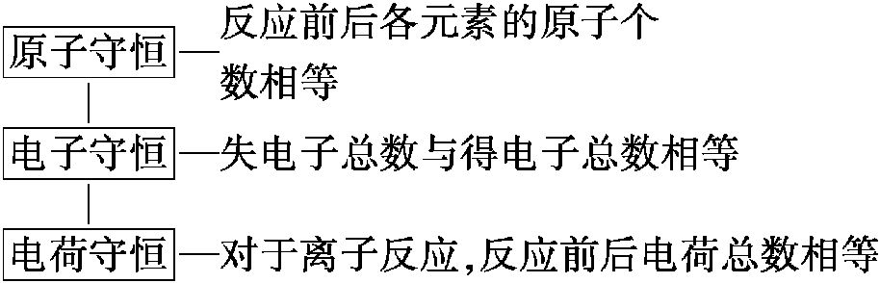
二、氧化还原反应的基本规律
1.守恒规律：
应用：有关氧化还原反应的计算与化学方程式的配平。

Slide 34
2.强弱规律：在一个氧化还原反应中，氧化性：氧化剂>氧化产物；还原性：还原剂>还原产物。
应用：比较物质间氧化性或还原性的强弱。
3.先后规律：多种氧化剂与一种还原剂相遇，氧化性强的首先得电子，首先被还原；多种还原剂与一种氧化剂相遇，还原性强的首先失电子，首先被氧化。
应用：判断物质的氧化性、还原性强弱和判断反应的先后顺序。

Slide 35
4.价态规律：
(1)高低规律：最高价态只有氧化性，最低价态只有还原性，中间价态既有氧化性又有还原性。
(2)价态归中规律：同种元素不同价态之间发生氧化还原反应时，高价态+低价态→中间价态，即“只靠拢，不交叉”。
应用：判断元素或物质的氧化性、还原性。

Slide 36
【易错提醒】
(1)物质是否具有氧化性或还原性，与物质的性质有关。金属阳离子不一定只具有氧化性，如Fe²⁺既有氧化性又有还原性。
(2)某元素处于最高价态时具有氧化性，但不一定有强氧化性，如Na⁺；元素处于最低价态时只有还原性，但不一定有强还原性，如F⁻。

Slide 37
【拓展深化】歧化反应与归中反应
(1)歧化反应是同一物质中同一价态的同一元素间发生的氧化还原反应(发生歧化的元素会部分升价、部分降价)。最大特点即“同物同素同价态”，“同物”即同一个反应物，“同素”即同一个反应物中的同一个元素，“同价态”即同一个反应物中的同一个元素的同一个价态，如3NO₂+H₂O====2HNO₃+NO(NO₂中的N化合价为+4价，2/3的+4价N升高到HNO₃中+5价的N，1/3的+4价N降低到NO中的+2价N)。

Slide 38
(2)归中反应就是指同种元素的不同化合物发生氧化还原反应，该元素的化合价向中间靠拢，如2H₂S+SO₂ ====3S↓+2H₂O，此反应中，H₂S中的S是-2价，SO₂中的S是+4价，它们两者发生氧化还原反应后，生成0价的S。

Slide 39


【题组过关】
1.(2016·温州高一检测) 在一定条件下可以把
Mn²⁺氧化成 ，若反应中 变为 ，又知反
应中氧化剂与还原剂的物质的量之比为5∶2，则n值
为( )
A.1 B.2 C.3 D.4

Slide 40
【解题指南】解答本题应注意以下两点：
(1)明确 中锰的化合价、 中元素R的化合价。
(2)应用化合价升降相等或得失电子相等来解题。

Slide 41
【解析】选B。锰的化合价从+2价升高到+7价，失去5个电子，所以根据电子守恒可知，1 mol氧化剂所得到的电子是2 mol×5÷5=2 mol即R在反应中得到1个电子，因此反应前R的化合价是+7价，则n=2。

Slide 42
【延伸探究】该反应中氧化剂与氧化产物的物质的量
之比为__________，氧化产物与还原产物的物质的量
之比为________。
提示：5∶2 1∶5。该反应中Mn²⁺被氧化成 ，
是氧化产物，根据守恒思想，氧化剂与氧化产物的物
质的量之比为5∶2。该反应中还原产物是 ，根据R
原子守恒，所以氧化产物与还原产物的物质的量之比
为2∶10，即1∶5。

Slide 43
2.按要求填空。
(1)在S²⁻、Fe²⁺、Fe³⁺、Mg²⁺、S、I⁻、H⁺中，
①只有氧化性的是________；
②只有还原性的是________；
③既有氧化性又有还原性的是________。

Slide 44
(2)某同学写出以下三个化学方程式(未配平)。
①NO+HNO₃→N₂O₃+H₂O
②NH₃+NO→HNO₂+H₂O
③N₂O₄+H₂O→HNO₃+HNO₂
其中你认为一定不可能实现的是________。

Slide 45
【解题指南】解答该题要注意以下两点：
(1)最高价态的离子只有氧化性；最低价态的离子只有还原性；中间价态的离子既具有氧化性又具有还原性。
(2)元素化合价有升高必有降低。

Slide 46
【解析】(1)元素处于最高价态时，该元素的离子只能得电子而只具有氧化性；当元素处于最低价态时，该元素的离子只能失电子而只具有还原性；而当该元素处于中间价态时，该元素的离子既可以得电子又可以失电子，故既具有氧化性又具有还原性。

Slide 47
(2)若含有同种元素不同价态的两种物质发生氧化还原反应时，生成物中该元素的价态应介于两种反应物价态之间。②式反应物中的氮元素为-3、+2价，生成物中为+3价，-3与+2之间的价态应为0价或+1价，不可能出现+3价的氮，所以②式不能实现。
答案：(1)Fe³⁺、Mg²⁺、H⁺ S²⁻、I⁻ Fe²⁺、S (2)②

Slide 48

【补偿训练】
1.用0.1 mol·L⁻¹的Na₂SO₃溶液30 mL恰好将2×10⁻³mol
的 还原，则元素X在还原产物中的化合价是( )
A.+1 B.+2 C.+3 D.+4
【解析】选D。设元素X在还原产物中的化合价是n价，
则根据氧化还原反应中电子的得失守恒可知，0.03 L
×0.1 mol·L⁻¹×(6-4)=2×10⁻³mol×(7-n)，解得
n=+4。

Slide 49
2.(2016·潍坊高一检测)Na₂FeO₄(铁的化合价为+6)是一种高效多功能水处理剂。一种用Na₂O₂(O为-1价)制备Na₂FeO₄的方法可用如下化学方程式表示：2FeSO₄+ 6Na₂O₂====2Na₂FeO₄+ 2Na₂O + 2Na₂SO₄+O₂↑，对此反应下列说法中正确的是( )

Slide 50
A.Na₂O₂只作氧化剂
B.FeSO₄为还原剂
C.铁元素被还原
D.2 mol FeSO₄发生反应时，反应中共有8 mol电子转移

Slide 51
【解析】选B。A项，过氧化钠中氧元素的化合价有的升高到0价有的降低到-2价，所以Na₂O₂既是氧化剂，又是还原剂，故A错误；B项，反应中，Na₂FeO₄中的铁元素化合价为+6价，是从硫酸亚铁中+2价的铁元素上升来的，所以硫酸亚铁是还原剂，铁元素被氧化，故B正确，C错误；D项，反应中元素化合价升高的数目为2×(6-2)+2×[0-(-1)]=10，所以2 mol FeSO₄发生反应时，反应中转移电子的数目为10 mol，故D错误。

Slide 52


